Slide 1
স্বাগতম

Slide 2
শিক্ষক পরিচিতি
নামঃ মোঃ আনোয়ার হোসেন
পদবিঃ সহকারি শিক্ষক
বিদ্যালয়ের নামঃলাঠুয়াপাড়া সরকারী প্রাথমিক বিদ্যালয়।
উপজেলাঃ পঞ্চগড় সদর
জেলাঃ পঞ্চগড়।

Slide 3
পাঠ পরিচিতি
শ্রেনিঃ ৪র্থ
বিষয়ঃ বাংলা
পাঠঃ ঘুরে আসি সোনারগাঁও
পাঠ্যাংশঃ জানুয়ারির মাঝামাঝি---------সোনারগাঁ।
সময়ঃ ৪০ মিনিট
তারিখঃ ১১/০৩/২০২০খ্রিঃ

Slide 4
শিখনফল
3.1.১ নির্ধারিত বিষয়ে বর্ণনা শুনে বুঝতে পারবে ।
2.5.2 বিভিন্ন বিষয় বর্ণনা করতে পারবে।
2.5.4 বর্ণনা পড়ে ভাব বুঝতে পারবে।
১.6.1 পাঠে ব্যবহৃত বিরাম চিহ্ন ব্যবহার করে বাক্য লিখতে পারবে।

Slide 5
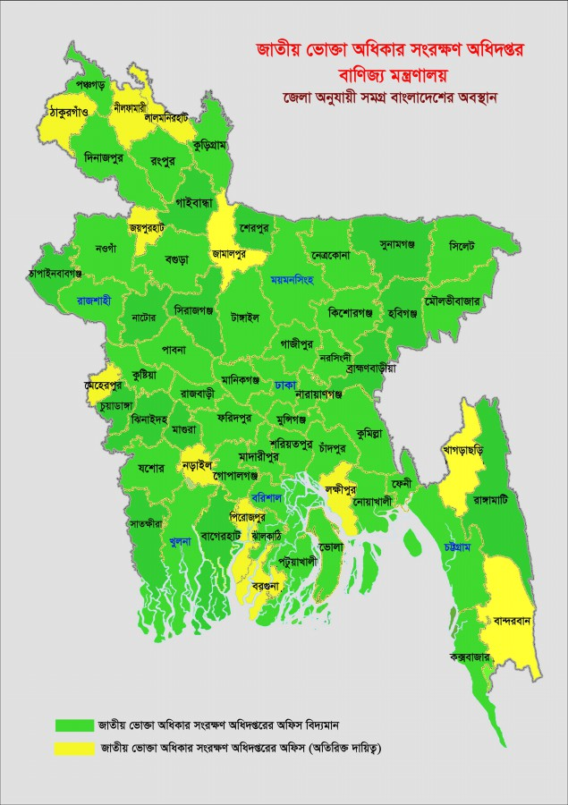
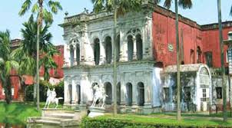
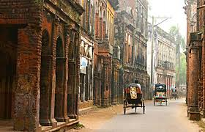
ছবিতে তোমরা কী দেখতে পাচ্ছ?

Slide 6
আজকের পাঠ
ঘুরে আসি সোনারগাঁ

Slide 7
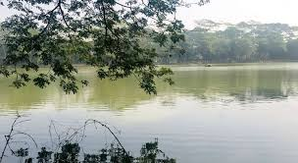
নতুন শব্দ
ঐতিহাসিক
ইতিহাস সংক্রান্ত

Slide 8
ম্যাপ
মানচিত্র

Slide 9
শিক্ষকের পাঠ

Slide 10
শিক্ষার্থীর পাঠ

Slide 11
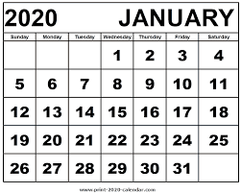
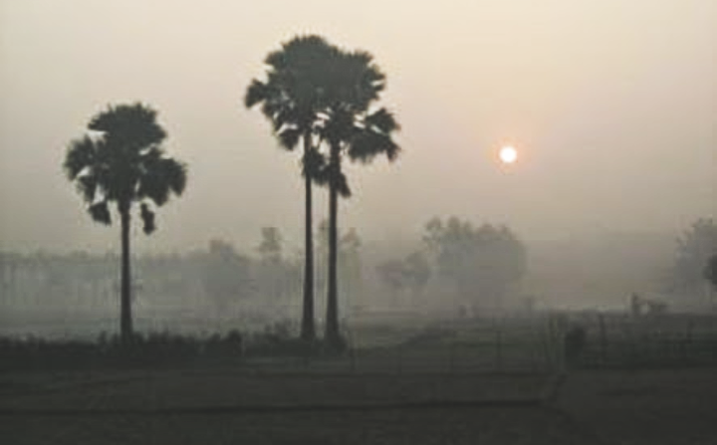
জানুয়ারির মাঝামাঝি।শীতের সকাল।

Slide 12
কুয়াশার আবরন ভেদ করে সূর্য কেবল উঁকি দিচ্ছে আকাশে।

Slide 13
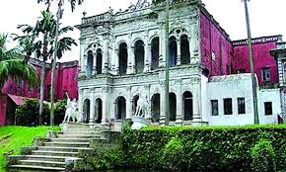
সবাই যাবে শিক্ষা সফরে। ঐতিহাসিক সোনারগাঁও যাবে তারা।

Slide 14
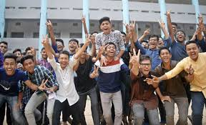
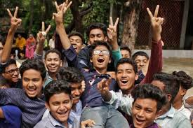
কী আনন্দ,কী উল্লাস সবার মনে।

Slide 15
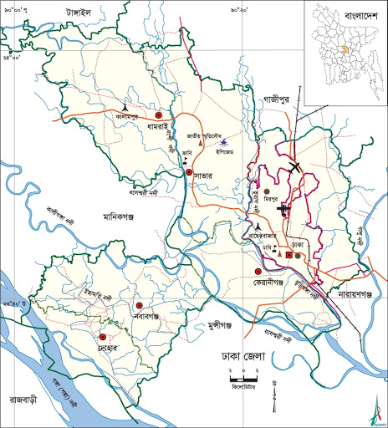
হাসান স্যার এবার ঢাকার একটি ম্যাপ ঝুলিয়ে দেখালেন,
বললেন -এই দেখ সোনারগাঁও।

Slide 16
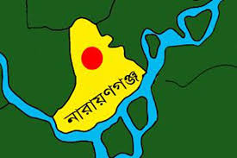
এটা নারায়ণগঞ্জ জেলায়। ঢাকার দক্ষিণ -পূর্বে এ প্রাচীন নগরী সোনারগাঁওয়ের অবস্থান।

Slide 17
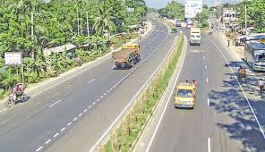
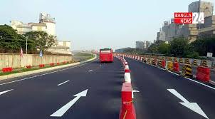
বাস চলছে ঢাকা চট্টগ্রাম সড়ক পথে।

Slide 18
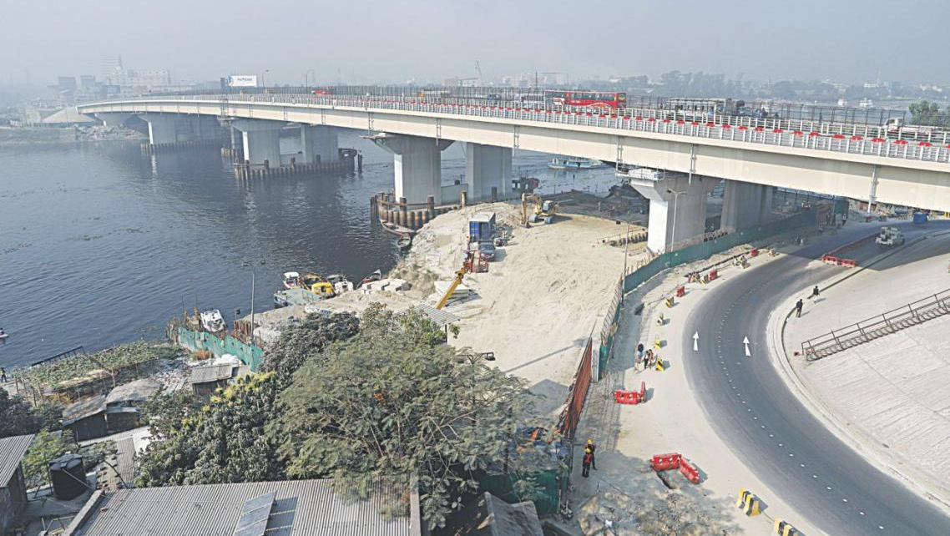
কাঁচপুর ব্রিজ পার হয়ে একটু গেলেই সোনারগাঁও।

Slide 19
দলীয় কাজ
দোয়েলঃ সোনারগাঁও শিক্ষা সফরের বর্ণনা দিয়ে ৫ টি বাক্য লেখ।
ময়নাঃ ১) সোনারগাঁও কোথায় অবস্থিত
২) বিপরীত শব্দ লেখঃ সকাল,আনন্দ,দূরে,গ্রাম,আকাশ।

Slide 20
মূল্যায়ন
সুশৃঙ্খল
সোনারগাঁও
প্রাচীন
নারায়ণগঞ্জ
২৭
ঢাকা
উপরের শব্দগুলো দ্বারা শুন্যস্থান পূরণ করঃ
ক) সাবিহা ভাবছিল ------- -----আসলে দেখতে কেমন?
খ) সবাই --------- হয়ে বাসে বসল ।
গ) ঢাকা থেকে সোনারগাঁর দূরত্ব -------কিলোমিটার।
ঘ) সোনারগাঁও ------------- জেলায় অবস্থিত।
ঙ) ঢাকার দক্ষিণ-পূর্বে এ-----------নগরী সোনারগাঁওয়ের অবস্থান।

Slide 21
বাড়ির কাজ
তোমার দেখা ঐতিহাসিক স্থান সম্পর্কে ১০ টি বাক্য লিখ।

Slide 22
ধন্যবাদ

